Slide 1




FUNDO NACIONAL DE DESENVOLVIMENTO DA EDUCAÇÃO - FNDE
Ministério da Educação

Slide 2
PLANO DE AÇÕES ARTICULADAS - PAR
O PAR surge como ferramenta do Compromisso Todos pela Educação (Decreto 6.094/2007)
Objetiva mobilização em torno da educação básica no Brasil;
Apresenta diretrizes a serem adotadas pelos Estados, DF e Municípios na gestão de suas redes e escolas e nas práticas pedagógicas;
Propõe e requer a participação da sociedade no planejamento e gestão da educação, por ser um instrumento de gestão participativa;
É requisito para firmar termos de convênio, compromisso ou cooperação com MEC;
FNDE – números e fatos

Slide 3
PAR – Multidimensional e Plurianual
As Dimensões do PAR
Gestão Educacional
Formação dos Profissionais de Educação
Práticas Pedagógicas e Avaliação
Infraestrutura e Recursos Pedagógicos
1
2
3
4
1º ano
2º ano
3º ano
4º ano
Notes:
A informação de 1º, 2º, 3º e 4º anos correspondem ao atendimento?
Essa informação não foi repassada...

Slide 4
PAR – Fases de implantação
1ª Fase: Preparação e Diagnóstico
Diagnóstico da situação local
Indicadores para cada dimensão
Cenário de prioridades
2ª Fase: Correlação da demanda do ente x análise de viabilidade
Diagnóstico da situação educacional
Elaboração do plano de trabalho
Análise técnica
PAR
3ª Fase: Execução e Resultados
Viabilidade
Critérios de Necessidade
Medidas para solução/redução dos problemas e execução das ações.
Notes:
Conferir esta tela. Vou usa-la.
A 2ª fase é nossa e do município?
Minha resposta:
Sim, a partir do diagnóstico e elaboração do plano de trabalho realizado pelo município , há a análise técnica para validar dados informados, sua veracidade e possível viabilidade.
3ª fase – eu vejo essa fase como os recortes que são realizados para atendimento x orçamento disponível e o acompanhamento (assessoramento técnico) que é realizado para viabilizar a execução da ação.

Slide 5
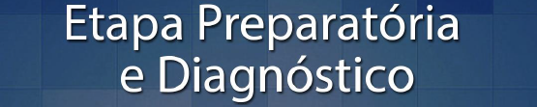
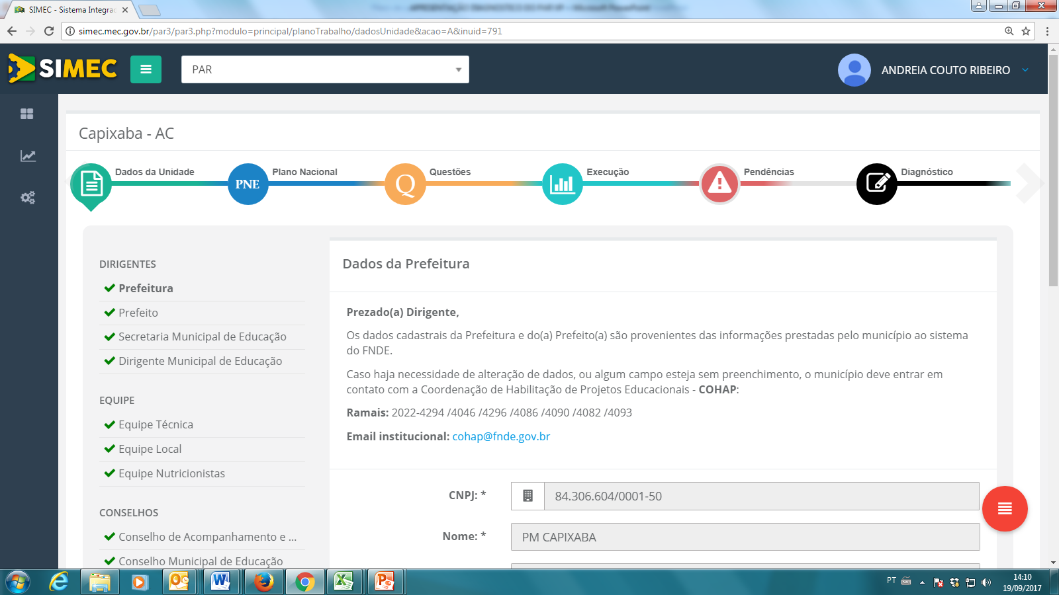
PLANO DE AÇÕES ARTICULADAS - PAR

Slide 6
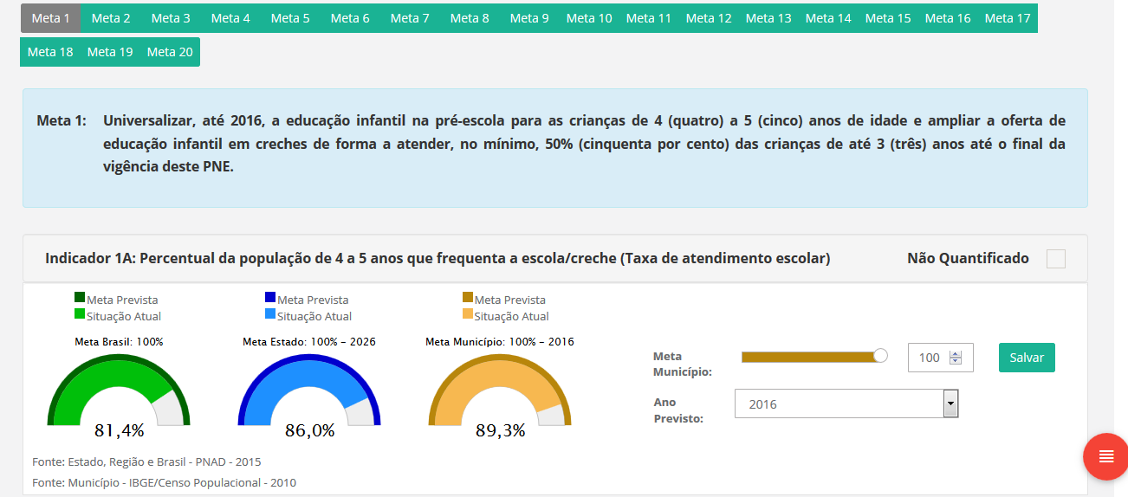
PLANO DE AÇÕES ARTICULADAS - PAR

Slide 7
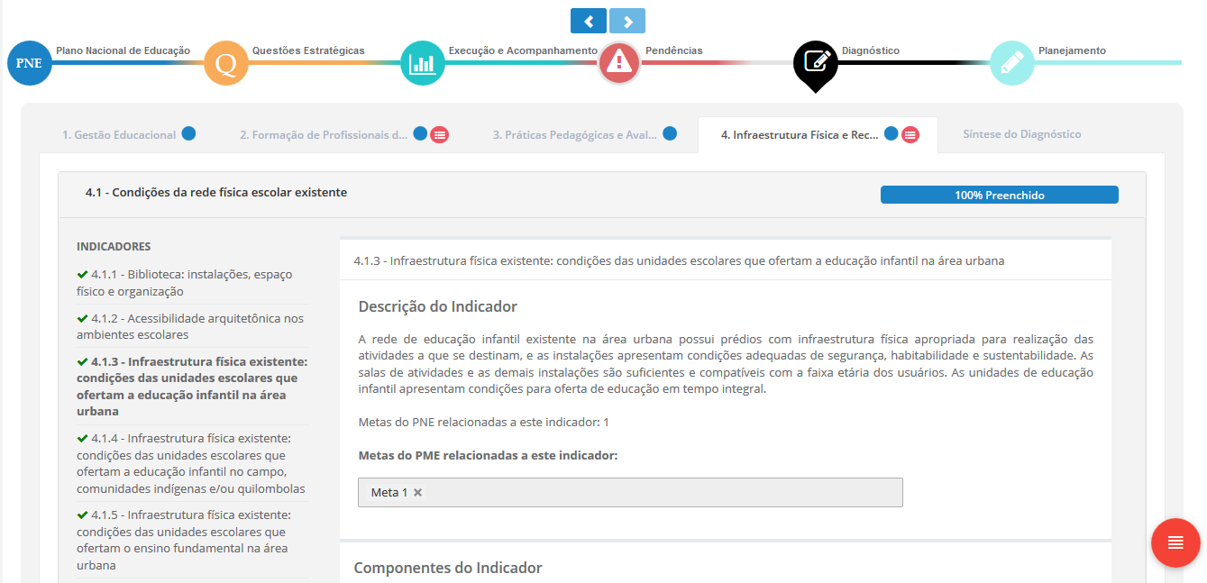
Diagnóstico
PLANO DE AÇÕES ARTICULADAS - PAR

Slide 8

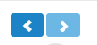
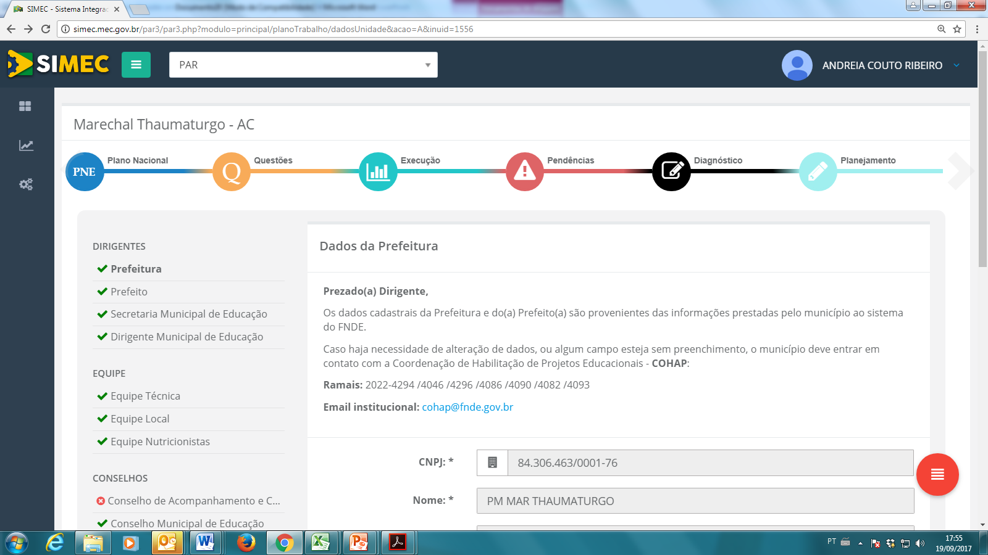
PLANO DE AÇÕES ARTICULADAS - PAR

Slide 9
PLANO DE AÇÕES ARTICULADAS - PAR
Etapa Planejamento
Elaboração do Plano de Trabalho com a apresentação de demandas que busquem solucionar a situação existente.
Período: para os próximos 3 (três) anos
Iniciativas: abrangendo as etapas, modalidades e desdobramentos da Educação Básica
Notes:
CENTRAL DE ORIENTAÇOES/IMPRIMIR/CALENDARIO/PROGRAMAS DO MEC

Slide 10
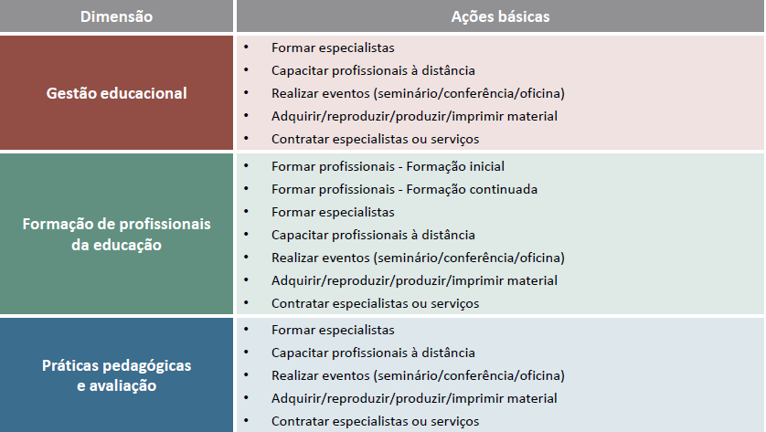
PLANO DE AÇÕES ARTICULADAS - PAR
Iniciativas Básicas
Notes:
CENTRAL DE ORIENTAÇOES/IMPRIMIR/CALENDARIO/PROGRAMAS DO MEC Formação de Professores tem 2 iniciativas diferentes : Formar Profissionais – Formção inicial e
Formação Continuada.

Slide 11
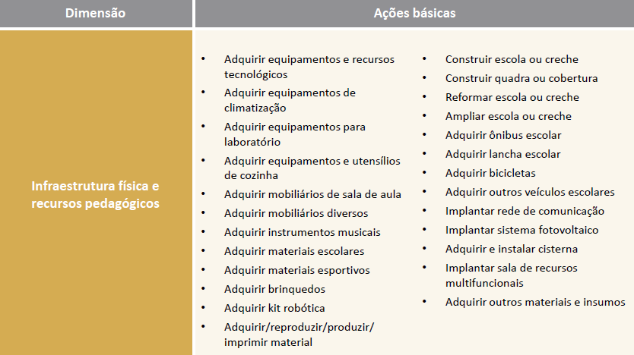
PLANO DE AÇÕES ARTICULADAS - PAR
Iniciativas Básicas
Notes:
CENTRAL DE ORIENTAÇOES/IMPRIMIR/CALENDARIO/PROGRAMAS DO MEC - 25 Iniciativas

Slide 12
PLANO DE AÇÕES ARTICULADAS - PAR
Atributos das iniciativas da Etapa de Planejamento
Etapas da Educação Básica | Modalidades | Desdobramentos
Educação Infantil | Creche Pré-escola | Rural Urbana Parcial Integral Turno (Diurno/Noturno/Vespertino) Presencial /Semipresencial/ Educação a Distância Unidade Prisional Unidade de atendimento socioeducativo Classe hospitalar Atendimento Educacional Especializado (AEE)
Ensino Fundamental e Ensino Médio | Educação de Jovens e Adultos Educação do Campo Educação Escolar Indígena Educação Escolar Quilombola Educação Especial Educação Profissional e Tecnológica Ensino Regular
Notes:
CENTRAL DE ORIENTAÇOES/IMPRIMIR/CALENDARIO/PROGRAMAS DO MEC

Slide 13
Etapas Seguintes
PLANO DE AÇÕES ARTICULADAS - PAR
PLANO DE AÇÕES ARTICULADAS - PAR
Análise Técnica do MEC e FNDE sobre a viabilidade da proposta.
Definição dos critérios de atendimento das necessidades no nível nacional.
Adequação dos recursos técnicos e financeiros ao critérios.
Definição de Prioridades.

Slide 14
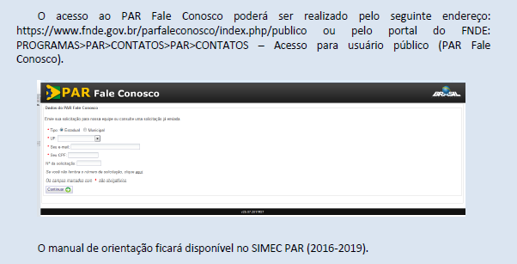
PLANO DE AÇÕES ARTICULADAS - PAR
CONTATOS
PAR FALE CONOSCO

Slide 15
PLANO DE AÇÕES ARTICULADAS - PAR
1. Equipe técnica PAR (FNDE):
Telefones: (61) 2022.5946/5804/5821
E-mail: par@fnde.gov.br
2. Acesso módulo PAR: SEB/MEC:
E-mail: planodemetas@mec.gov.br
4. Equipe técnica Obras:
Telefone: (61) 2022.4359
E-mail: obras@fnde.gov.br
5. Equipe Monitoramento de Obras:
Dúvidas gerais:
Telefone: (61) 2022.5181
E-mail: atendimento.monitora@fnde.gov.br / lucas.lima@fnde.gov.br
Obras paralisadas/criação de obra vinculada:
Telefone: (61) 2022.4157
E-mail: kleton.gomes@fnde.gov.br
3. Habilitação da entidade:
E-mail: cohap@fnde.gov.br

Slide 16
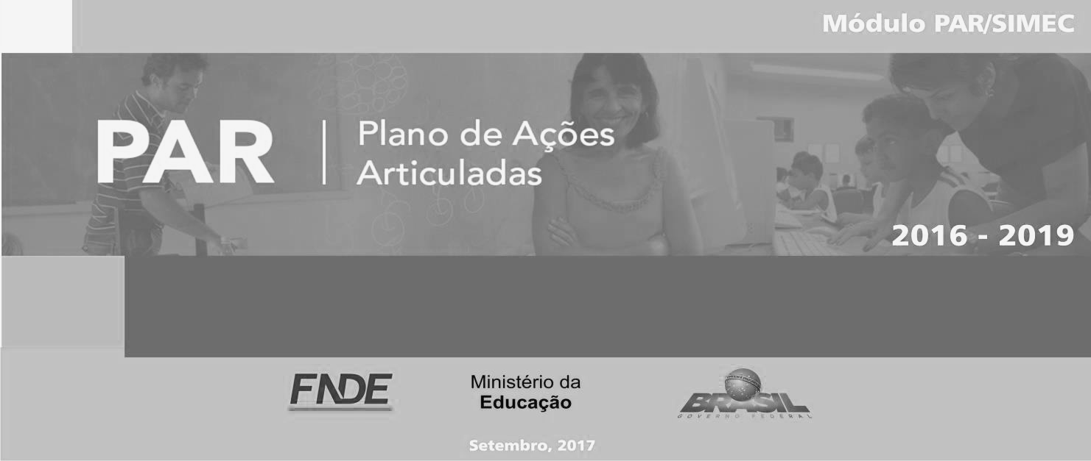

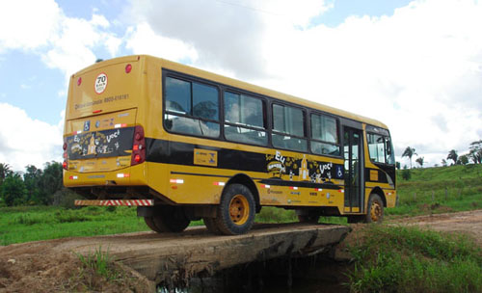
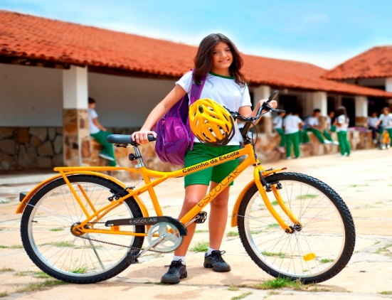
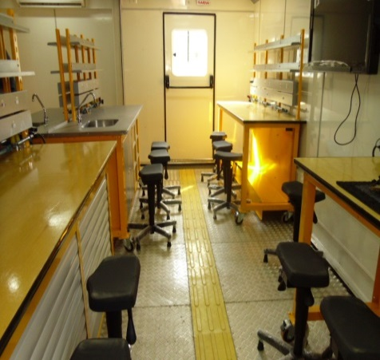
OBRIGADO!
Ionei.vilar@fnde.gov.br - 61- 2022-5836

